Slide 1
PARKI NORDIC WALKING-PAKIET TURYSTYCZNY NA OBSZRZE „LGD-U ŹRÓDEŁ”

Slide 2
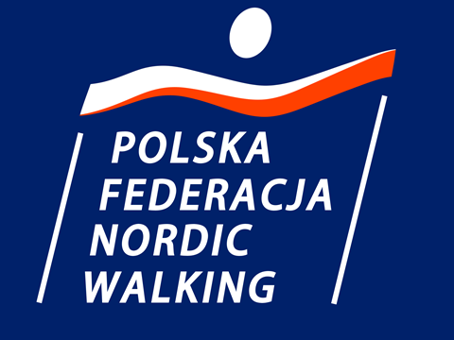
PATRONAT MEDIALNY:

Slide 3
Projekt współpracy „Marsz po zdrowie”
Dzięki współpracy Lokalnym Grupom Działania województwa świętokrzyskiego, powstał projekt współpracy pn.: „Marsz po zdrowie”, którego celem jest podniesienie atrakcyjności terenów partnerskich LGD poprzez poszerzenie i promocję oferty turystycznej, rozwój turystyczny obszaru oraz stworzenie warunków do rozwoju przedsiębiorczości na terenie ośmiu LGD-ów, w tym Stowarzyszenia „Lokalnej Grupy Działania – U ŹRÓDEŁ, Lokalna Grupa Działania „Dorzecze Bobrzy”, LGD „Nad Czarną i Pilicą”, „Lokalna Grupa Działania Powiatu Opatowskiego”, Stowarzyszeniem Lokalna Grupa Działania „Razem na Piaskowcu”, LGD „Region Włoszczowski”, Stowarzyszenie „LGD- Wokół Łysej Góry”, LGD Ziemi Sandomierskiej.

Slide 4
KOSZT PROJEKTU „MARSZ PO ZDROWIE”
Projekt zakładaŁ wytyczenie, oznakowanie i certyfikacje tras do nordic walking (w 6 gminach) w z przeprowadzeniem szkolenia na stopień Instruktorów/Przewodników Nordic Walking, zorganizowanie Rajdu Nordic Walking oraz opracowanie interaktywnych map tras.
Łącznie koszt operacji dla wszystkich partnerów to 1 422 805,48 zł.
Koszt poniesiony przez Stowarzyszenie „LGD – U ŹRÓDEŁ” wynosi 387 500,00 zł

Slide 5
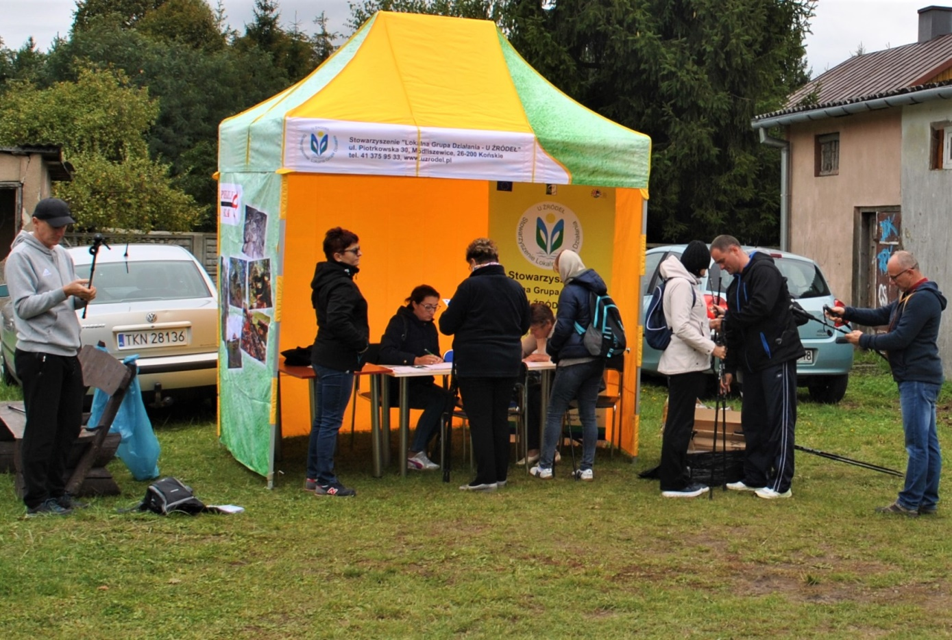
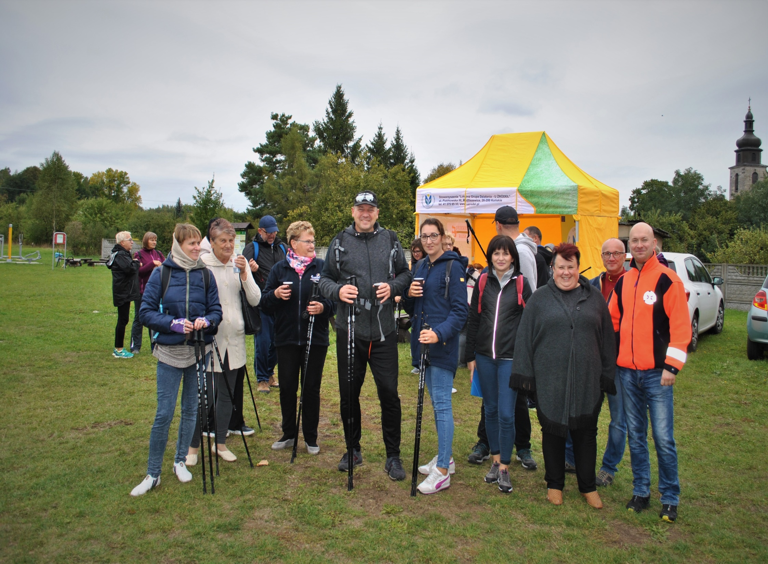

Slide 6
Gmina Stąporków
Park Nordic Walking na terenie gminy Stąporków liczy blisko 30 km. Wejścia na trasy zlokalizowano przy Miejsko-Gminnym Ośrodku Kultury i Sportu w Stąporkowie i placu rekreacyjnym przy Bibliotece Publicznej w Czarnej.
Tasy:
Trasa zielona- pętla o długości 4,9 km
Trasa czerwona- o długości 10,3 km
Trasa czarna- 14,3 km

Slide 7
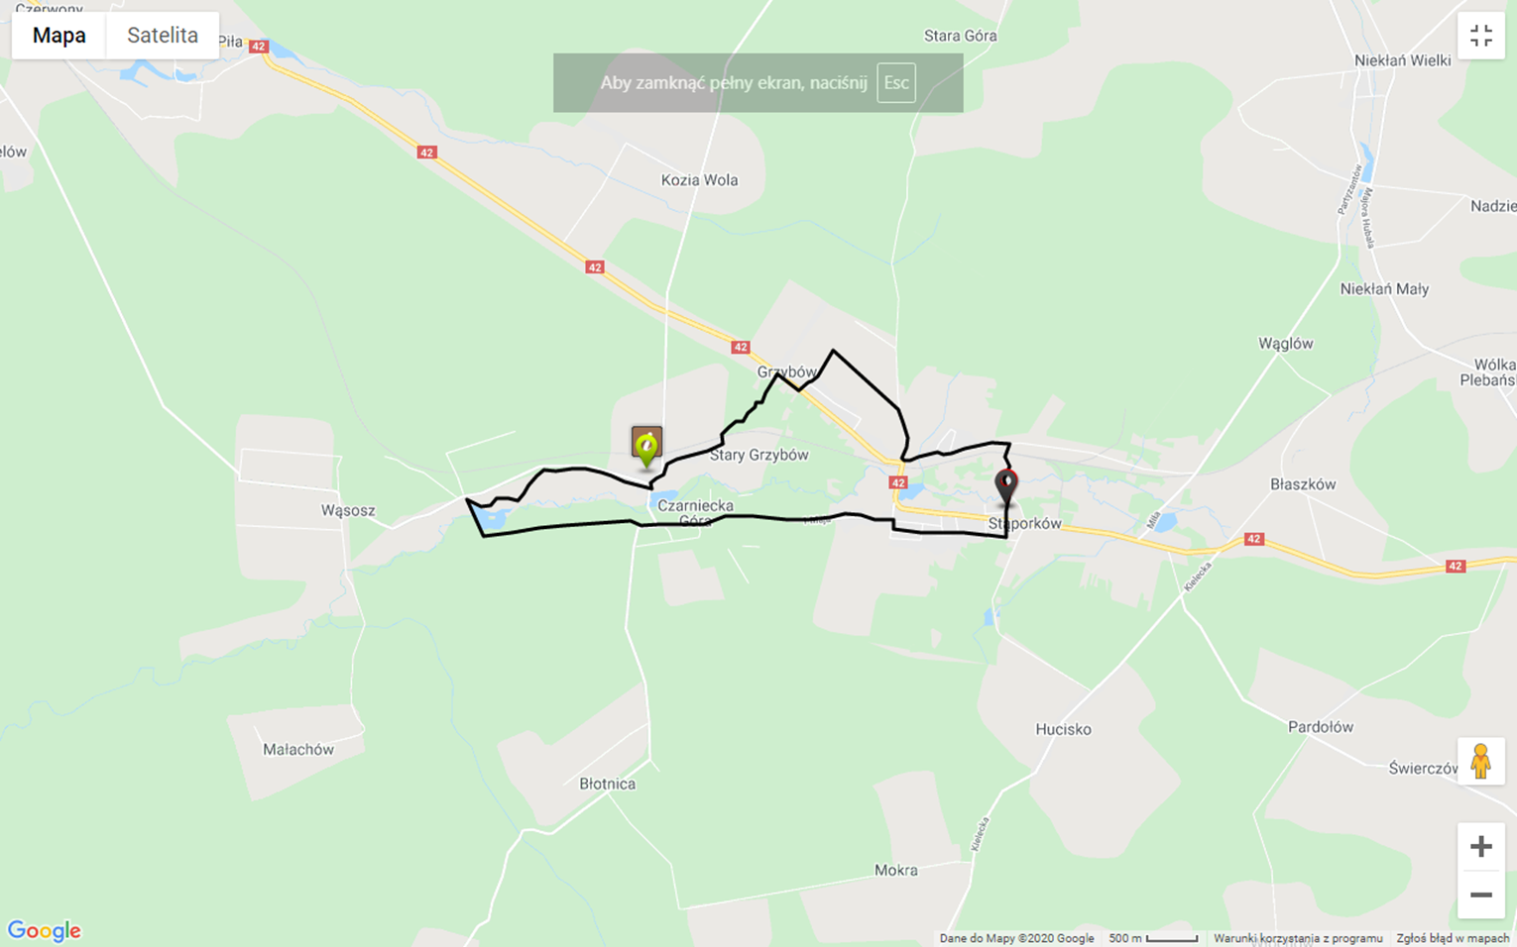
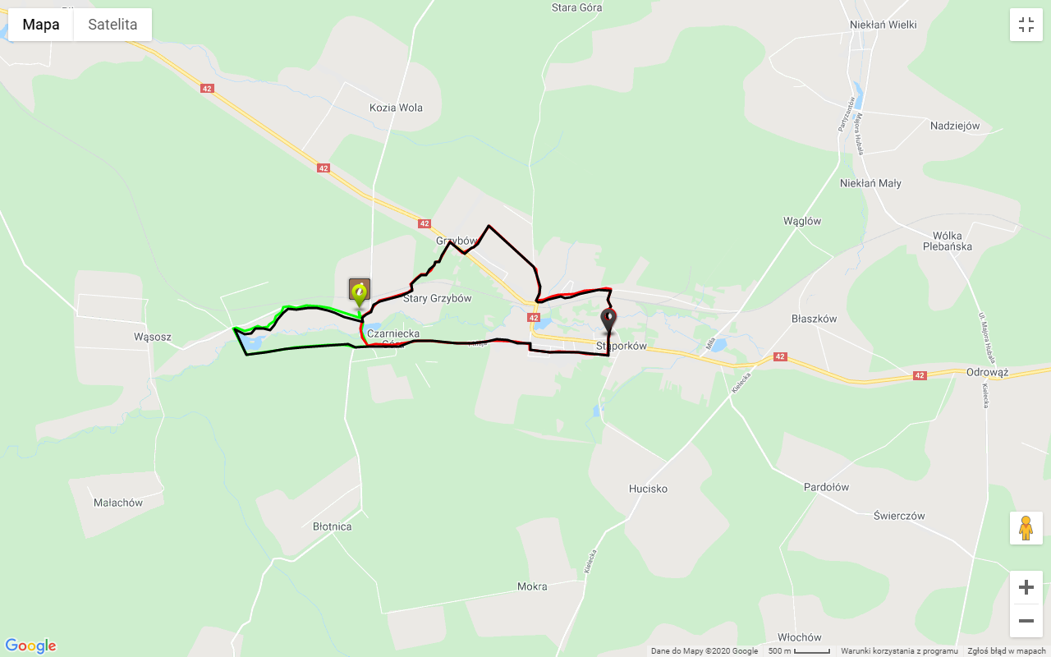

Slide 8
Gmina Smyków
W gminie Smyków łączna długość trasy wynosi ponad 32 km. Wejście na trasy zlokalizowano na placu rekreacyjnym w Matyniowie.
Trasy:
Trasa zielona- pętla o długości 6,2 km
Trasa czerwona- 11,1
Trasa czarna- 15 km

Slide 9
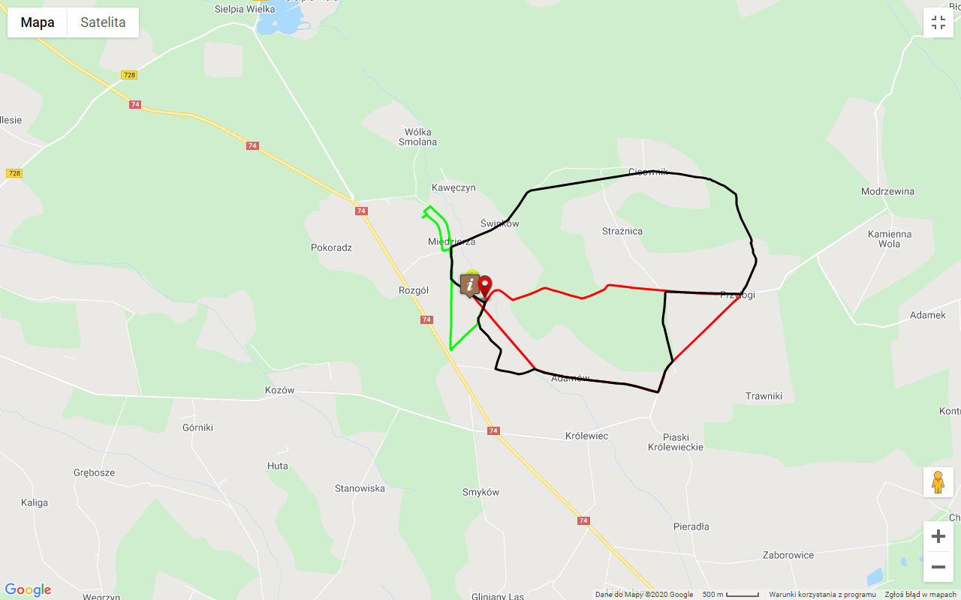

Slide 10
Gmina Białaczów
Park Nordic Walking w gminie Białaczów to blisko 27 km profesjonalnych tras .
Wejście na trasy zlokalizowano na terenie boiska sportowego w Białaczowie.
Trasy:
Trasa zielona- o długości 5,9 km
Trasa czerwona- 9,5 km
Trasa czarna- 11,3 km

Slide 11
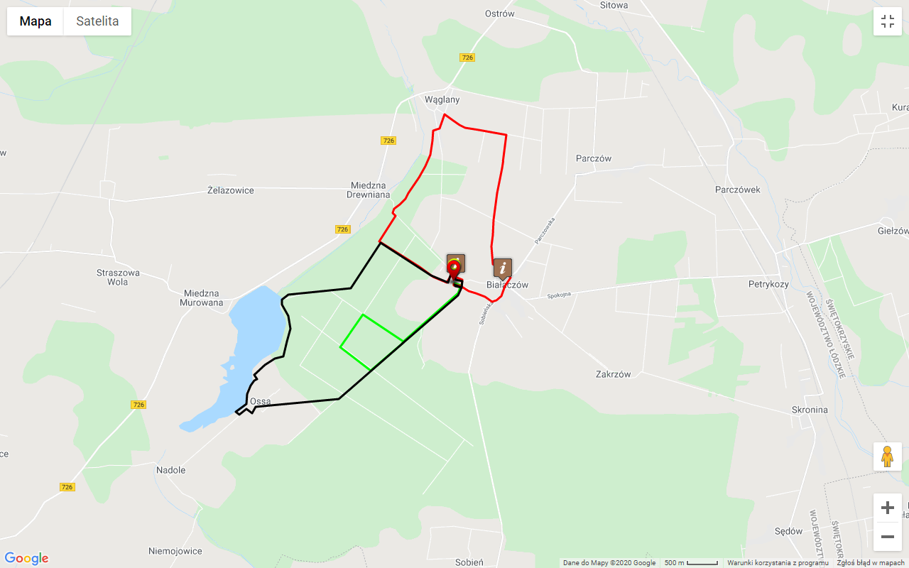
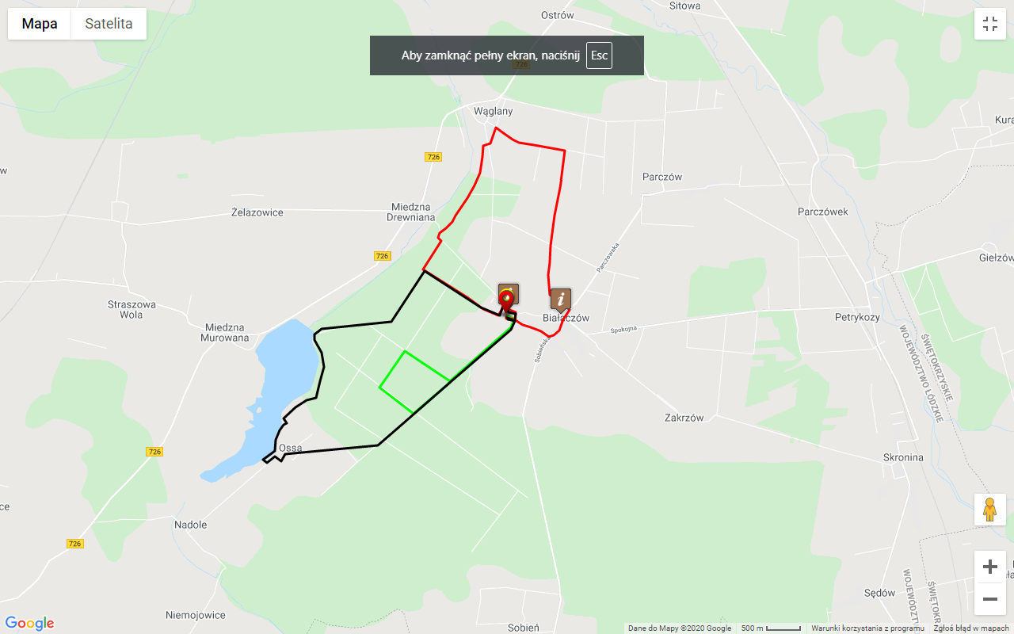

Slide 12
Gmina Gowarczów
Nordic Walking Park „LGD – U ŹRÓDEŁ”, na terenie Gminy Gowarczów. Trasy o łącznej długości ponad 30 km znakomicie przygotowane dla piechurów.
Wejście na trasy zlokalizowano nad oczkiem wodnym przy Szkole Podstawowej w Gowarczowie.
Trasa zielona- o długości 7,7 km
Trasa czerwona- 10,3
Trasa czarna- 12,6 km

Slide 13
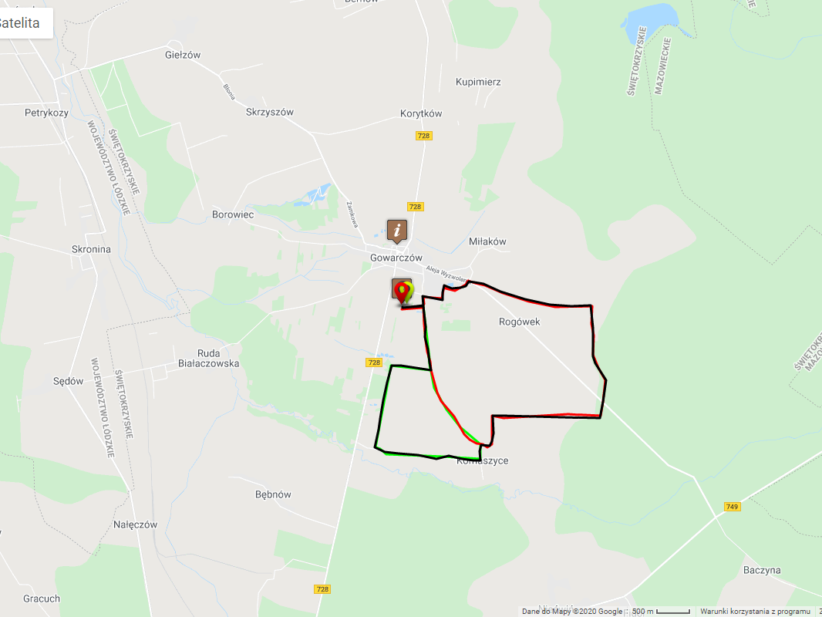

Slide 14
Gmina Żarnów
Park Nordic Walking w gminie Żarnów liczy ponad 27 kilometrów.
Wejście na trasy zlokalizowano przy kompleksie sportowym Orlik 2012 w Żarnowie.
Trasy:
Trasa zielona- 4 km
Trasa czerwona- 10,4 km
Trasa czarna- o długości 12,9 km

Slide 15
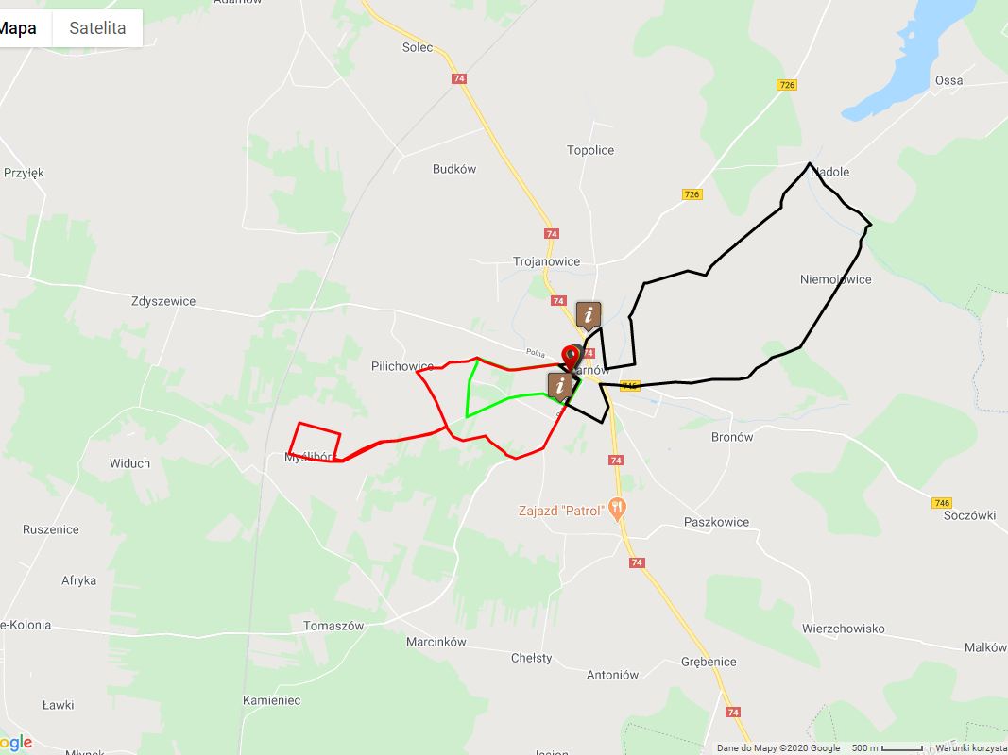

Slide 16
Gmina Paradyż
Nordic Walking Park „LGD – U ŹRÓDEŁ”, na terenie Gminy Paradyż to trasa o łącznej długości ponad 27 km.
Trasa zielona- 5,6 km
Trasa czerwona- 10,1 km
Trasa czarna – 11,5 km

Slide 17
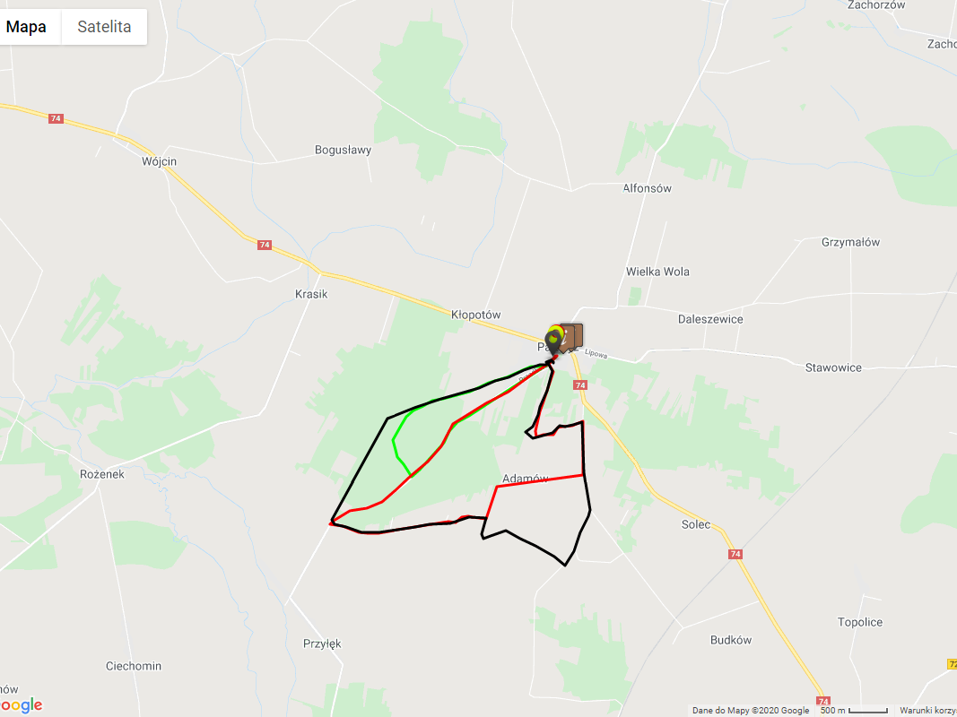

Slide 18
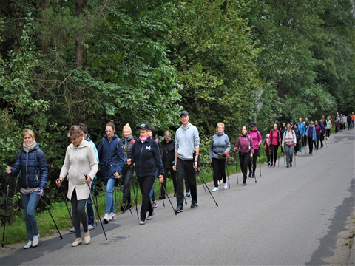
RAJD NORDIC WALKING
We wrześniu 2019 r. w Czarnej, w gminie Stąporków odbył się Rajd Nordic Walking zorganizowany przez „LGD – U ŹRÓDEŁ” jako pierwszy z cyklu marszów promujących zdrowy tryb życia w ramach realizacji projektu „Marsz po zdrowie”. Rajd przebiegał zieloną trasą Parku Nordic Walking w Czarnej na dystansie 4,9 km. Udział wzięli zarówno wytrawni chodziarze, osoby początkujące, a także dzieci.

Slide 19
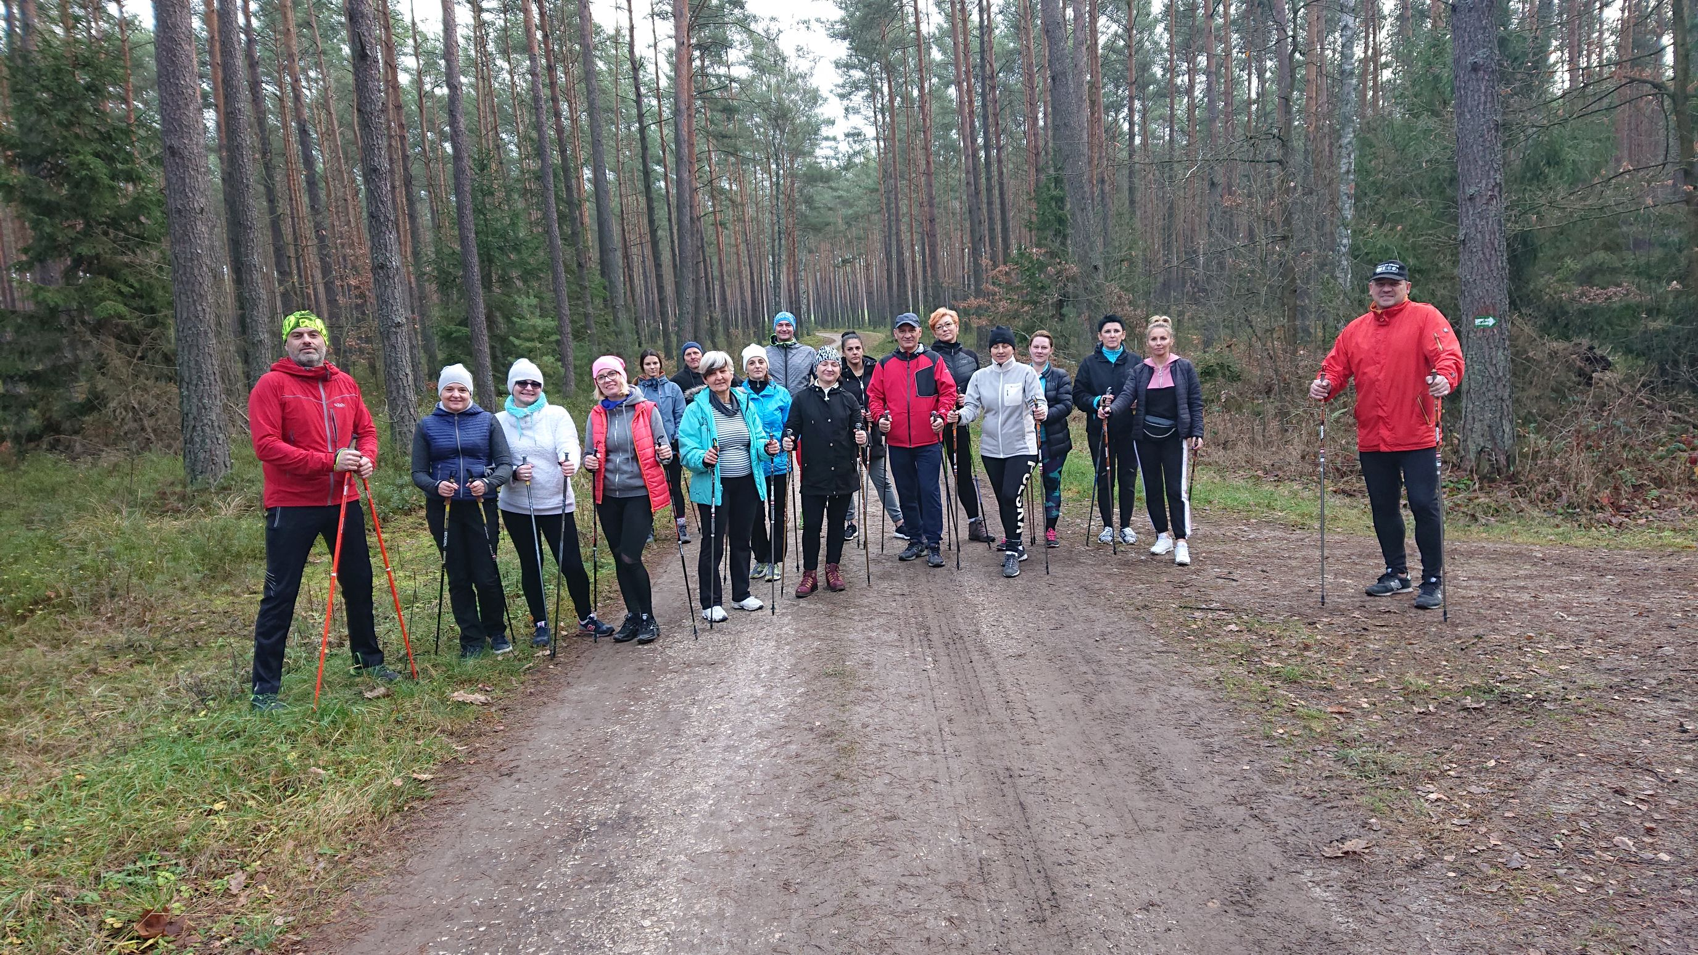

Slide 20
SZKOLENIE NA INSTRKTORÓW/AKTIVITY LEADERÓW
W ramach ww. projektu w październiku ubiegłego roku w Fałkowie w „Zajeździe Podzamcze” odbyło się szkolenie na instruktorów/Aktivity Leaderów PFNW pod egidą Polskiej Federacji Nordic Walking. Kurs z organizowano dla 20 osób z terenów LGD-ów z projektu współpracy przeprowadzony przez Pana Rafała Przyszlaka instruktora PFNW. Stowarzyszenie „LGD - U ŹRÓDEŁ” prezentowało 9 osób, po jednej z każdej z gminy obszaru. Każdy z uczestników otrzyma legitymację Instruktora lub Activity Leadera PFNW dającą uprawnienia do działania na płaszczyźnie Nordic Walking. Spotkaniu towarzyszyła piękna słoneczna pogoda, jak również fantastyczna atmosfera, przepełniona mnóstwem energii i uśmiechu.

Slide 21
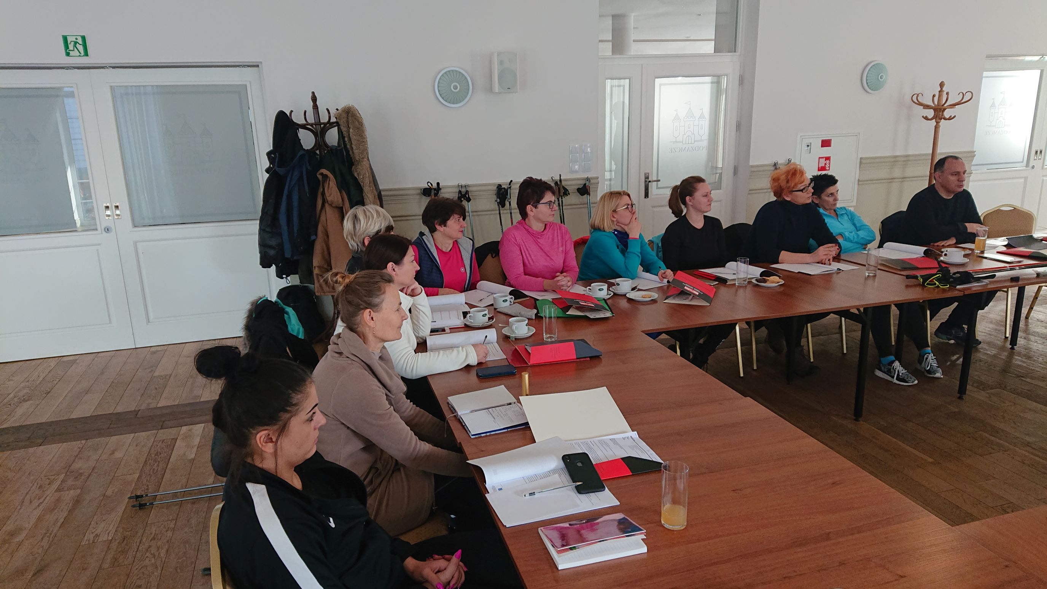

Slide 22
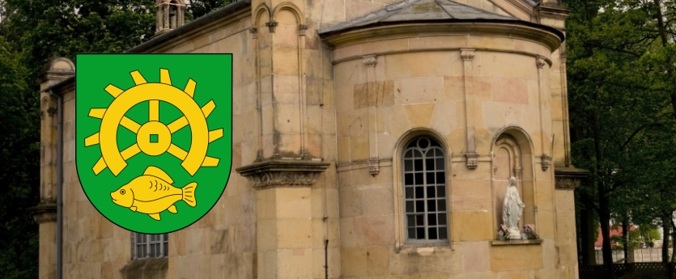
Gmina Ruda Maleniecka
W gminie Ruda Maleniecka Park Nordic Walking powstał w ramach programu LEDER 2007-2013. Wejście na trasy zlokalizowano nad stawem przy budynku OSP w Młotkowicach.
Trasy:
-trasa zielona- o długości 5,3 km
-czerwona-11,7 km
-czarna- 13 km

Slide 23
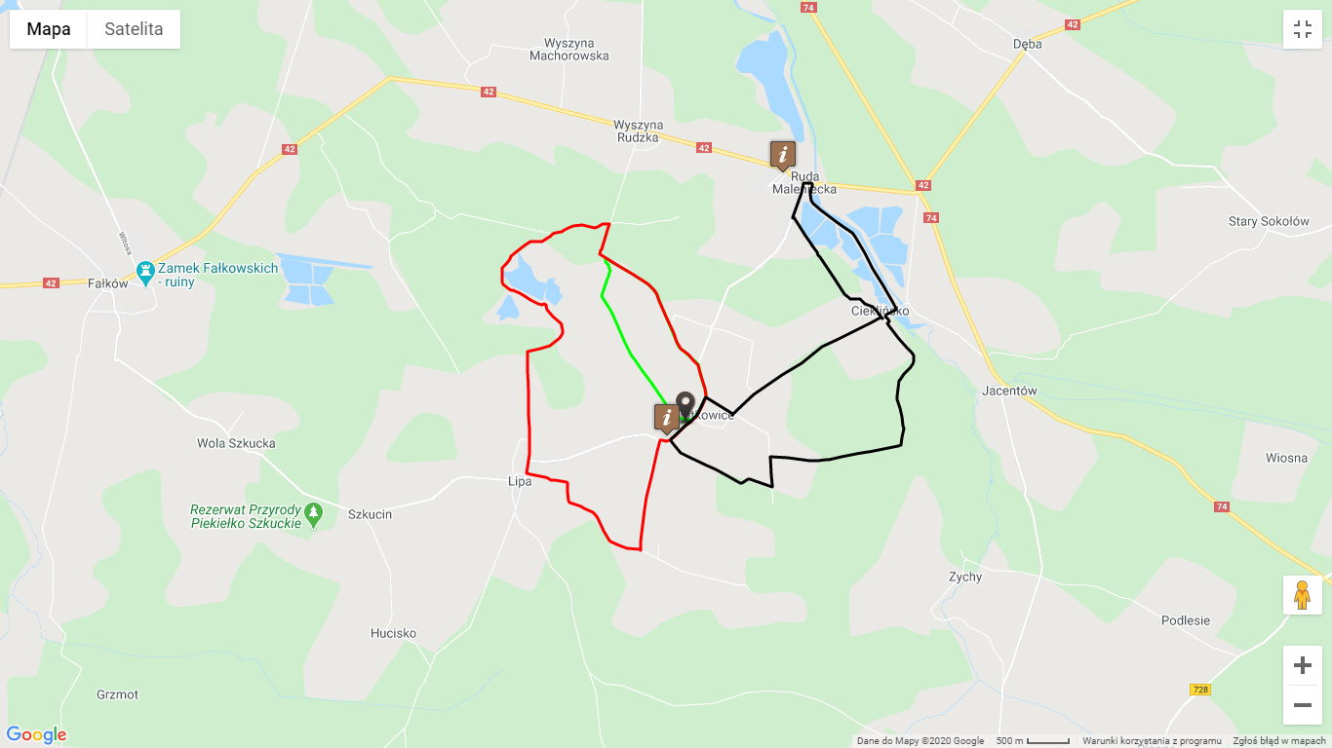

Slide 24
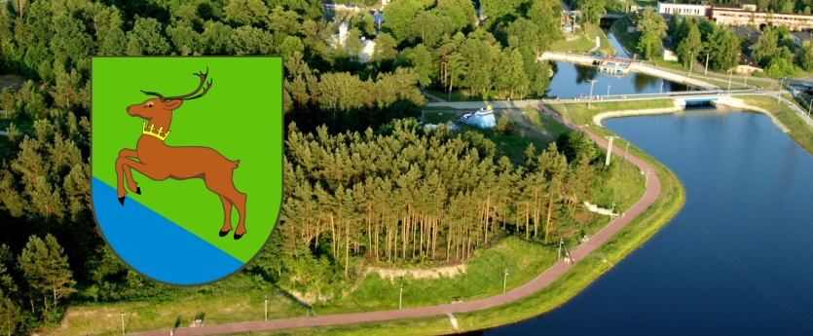
Gmina Bliżyn
Park Nordic Walking powstał w gminie Bliżyn w ramach programu LEADER 2007 -2013. Łączna długość trasy to blisko 29 km.
- Trasa zielona - o długości 2,6 km
Trasa czerwona - 10,4 km
Trasa czarna – 15,8 km
Koszt operacji poniesiony przez „LGD – U ŹRÓDEŁ” to 70 789,10 zł .

Slide 25
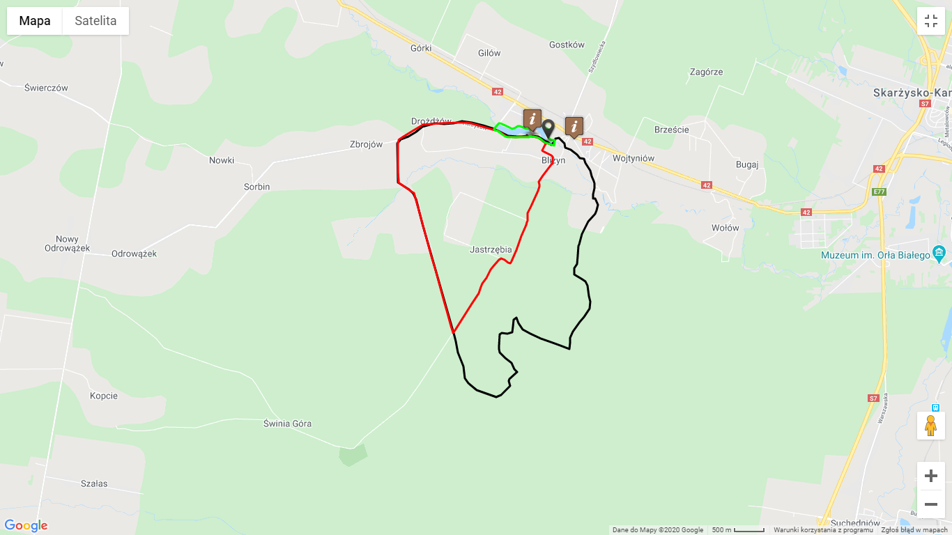

Slide 26
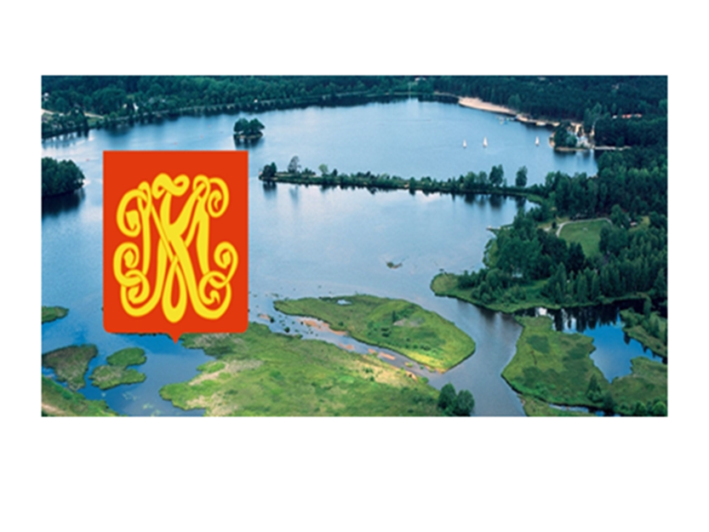
Gmina Końskie
Końskie to kolejna gmina, w której wytyczono, oznakowano i certyfikowano Nordic Walking Park o szacunkowej łącznej długości 3 tras ok. 35,3 km. Wejście na trasy zlokalizowano na terenie Ośrodka Sportu i Rekreacji w Sielpi, nad zbiornikiem wodnym przy Piekielnym Szlaku. Park powstał w ramach „ Małych Projektów” z programu LEADER 2007- 2013.
Trasy:
- Trasa zielona- pętla o długości 4,5 km
Trasa czerwona- 13,5 km
Trasa czarna- o długości 17,3 km
Koszt operacji to 27 183,37 zł

Slide 27
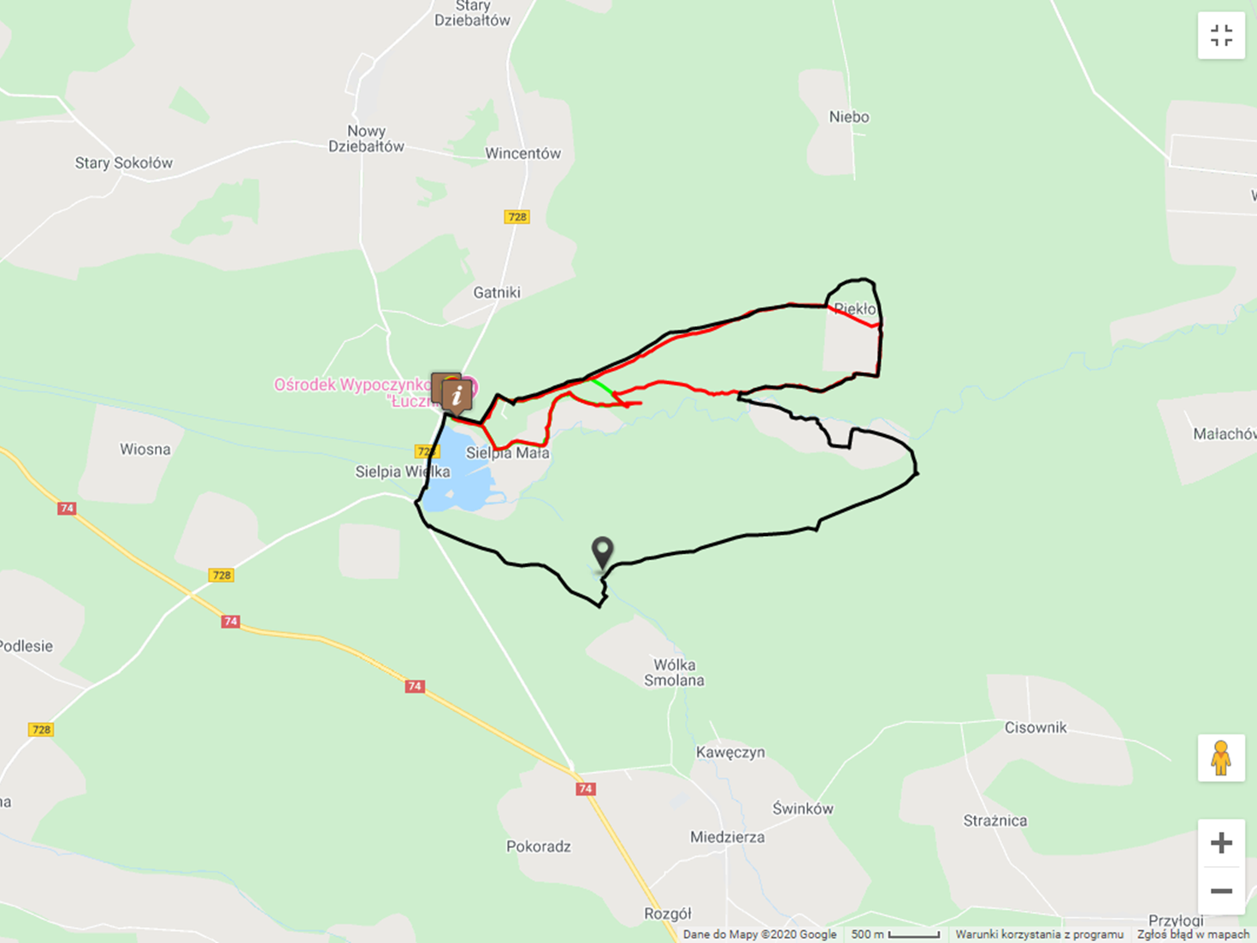

Slide 28
Dzięki projektom „Lokalnej Grupy Działania – U ŹRODEŁ” każda z 9 gmin obszaru działania „LGD – U ŹRÓDEŁ” została zaopatrzona w Certyfikowany Park Nordic Walking. Liczymy, że powstała infrastruktura, będzie impulsem do podejmowania kolejnych działań przez lokalnych liderów jak również przyczyni się do jeszcze większego zainteresowania obszarem działania „LGD – U ŹRÓDEŁ”.
Dziękujemy bardzo wszystkim za spotkanie i uwagę.
Stowarzyszenie „Lokalna Grupa Działania – U ŹRÓDEŁ”
ul. Piotrkowska 30, Modliszewice, 26-200 Końskie
Tel. 41 375 95 33, www.uzrodel.pl

